Slide 1
LĨNH VỰC PHÁT TRIỂN NHẬN THỨC
Đề tài: Nhận biết nhóm một – và nhiều
Lứa tuổi: Mẫu giáo bé 3 – 4 tuổi
Giáo viên: Đặng Thị Hoa
Trường mần non Hoa Sữa

Slide 3
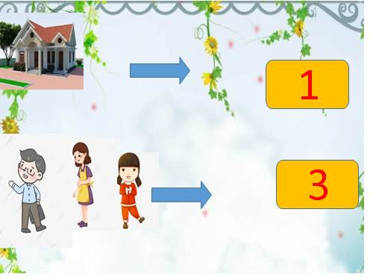

Slide 4
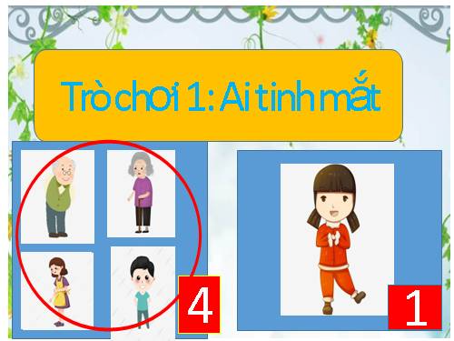

Slide 5
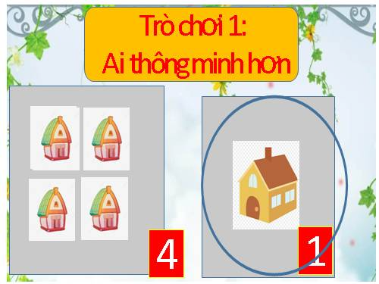

Slide 6
